Slide 1
März Lehrabende

Slide 2
Übersicht
Lustige Lach- und Sachgeschichten 2. Theorie: Teil 1. Persönlichkeit des SR 3. Theorie: Teil 2. Regel 5, der SR 4. SR unter sich

Slide 3
1. Lustige Lach- und Sachgeschichten

Slide 4
1. Lustige Lach- und Sachgeschichten
A) Vor dem Spiel LILA gegen GRÜN kommt SR Strampe am Spielort an. Bei der Platzbegehung sieht er seinen Kumpel Wiesch, der bei Lila spielt. Strampe begrüßt Wiesch herzlich, unterhält sich mit ihm und geht dann in die Kabine. Da das Spiel schon in 10 Minuten beginnt, schafft er es nicht mehr, Mannschaft Grün zu begrüßen.

Slide 5
1. Lustige Lach- und Sachgeschichten
B) Vor dem Spiel BLAU gegen ROT geht das SR Gespann um SR Stammwitz auf den Platz und führt die Platzbesichtigung durch. Der SRA1, Schulz nutzt den Spaziergang für eine gemütliche Zigarette, SRA2 Kratschmer hört über seine Kopfhörer noch die aktuellen Charts. Das Gespann wirkt bestens gelaunt.

Slide 6
1. Lustige Lach- und Sachgeschichten
C) In der 24. Minute kommt es beim Spiel GELB gegen GRÜN zu einem Zweikampf im Strafraum, hierbei kommt der Stürmer von Gelb zu Fall. SRA Frehse reißt sofort die Fahne hoch und läuft um die Eckfahne. SR Ramm ruft quer über den Platz lautstark zum SRA: “nimm die Fahne runter, das sieht doch jeder, dass das nichts war“. SR Ramm pfeift nicht und das Spiel läuft weiter.

Slide 7
1. Lustige Lach- und Sachgeschichten
D) Nach dem Spiel SCHWARZ gegen WEIß, kurz nach dem Sportgruß, sagt SR Wiegel zum Spielführer der Heimmannschaft: „Mensch Spielführer, jetzt wo ihr gewonnen habt, kriegen mein Gespann und ich doch bestimmt wieder ordentlich was zu essen.“ Spielführer Meyer entgegnet: „Klar Wiegel, gibt es doch nach Heimsiegen bei uns immer.“

Slide 8
1. Lustige Lach- und Sachgeschichten
E) Auf dem Weg in die Halbzeitpause unterhält sich SR Müller mit seinem SRA Remus. Im Spielertunnel sagt Remus zu Müller: „Du musst unbedingt den Trainer Gast rausschmeißen, den konnte ich noch nie leiden.“ Zu diesem Zeitpunkt befinden sich einige Spieler beider Mannschaften ebenfalls im Spielertunnel

Slide 9
1. Lustige Lach- und Sachgeschichten
F) Am Abend vor dem Spiel ist der Schiedsrichter noch mit einigen Freunden unterwegs. Als der Abend doch noch etwas länger geworden ist, schickt der SR um 03:30 morgens ein Bild aus der Disco an seine SRA mit den Worten: „Freue mich auf das Spiel morgen, wer von euch fährt?“

Slide 10
2. Theorie: Teil 1. Persönlichkeit des SR

Slide 11
2. Regel 5, der Schiedsrichter
Voraussetzungen, die ein SR erfüllen muss, um auf dem Platz erfolgreich zu sein:
1. Vorbereitung auf das Spiel
2. Regelsicherheit
3. Körperliche Fitness / Stellungsspiel
4. Persönlichkeit des SR

Slide 12
2. Regel 5, der Schiedsrichter
Wenn wir von den Spielern und Offiziellen akzeptiert werden, ist auch eine vermeintlich falsche Entscheidung gleich schon etwas „richtiger“.

Slide 13
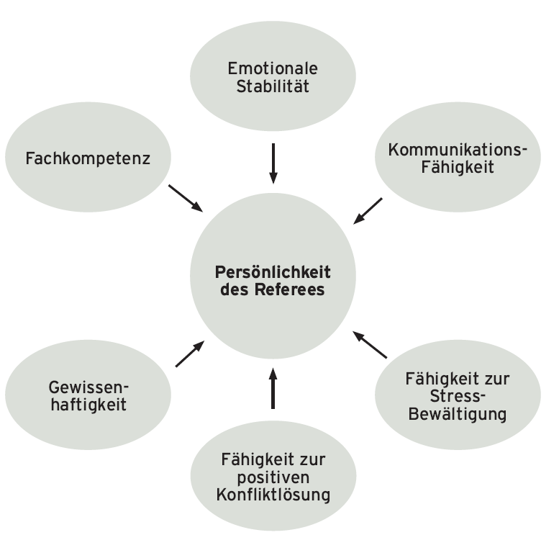

Slide 14
2. Regel 5, der Schiedsrichter
Emotionale Stabilität:
1. Wir lassen uns nicht anstecken (1. Sportliche Ursachen - 2. Sonstige Ursachen/Freunde)
2. Auch bei strittigen Situationen bleiben wir immer neutraler Spielleiter
Beispiel: Wir haben Mannschaft A einen Vorteil genommen und nun versuchen diesen Fehler wieder auszugleichen.

Slide 15
2. Regel 5, der Schiedsrichter
Kommunikationsfähigkeit
1. Offen & auf einer Höhe mit den Spielern kommunizieren
2. Dinge Spielern DOSIERT erklären
3. Der Ton macht die Musik
4. Wir machen alle zusammen Sport!

Slide 16
2. Regel 5, der Schiedsrichter
Fähigkeit zur Stressbewältigung:
1. Der Druck während des gesamten Spiels kann durchaus hoch sein
2. Kühlen Kopf bewahren
3. Tipp: sich selbst Pausen schaffen um das Spiel zu entzerren.

Slide 17
2. Regel 5, der Schiedsrichter
Fähigkeiten zur positiven Konfliktlösung
1. Jedes Spiel treten viele Konflikte auf, die Gründe können variabel sein
2. Konflikt auch als Chance
3. Ein sauber abgewickelter Konflikt kann die Rolle des SR stärken.
4. Wir wollen das Spiel mit den Spielern über die Bühne bringen, nicht über sie herrschen

Slide 18
2. Regel 5, der Schiedsrichter
Gewissenhaftigkeit
1. SR sollte sich der Tragweite und Auswirkung der Entscheidungen bewusst sein.
2. Gerne mal abwarten & gucken, ob sich ein Vorteil ergibt
3. Berechenbar bleiben
4. Anpassungsfähigkeit

Slide 19
2. Regel 5, der Schiedsrichter
Fachkompetenz
Wenn ich authentisch bleiben möchte, muss ich die Regeln beherrschen
2. Abseits nach Einwurf ist immer schlecht

Slide 21
Video

Slide 22
3. Theorie: Teil 2. Regel 5, der SR

Slide 23
2. Regel 5, der Schiedsrichter
Jedes Spiel wird von einem Schiedsrichter (SR) geleitet, der die uneingeschränkte Befugnis hat, die Spielregeln beim Spiel durchzusetzen.
Der SR entscheidet nach bestem Wissen und Gewissen im Sinne der Spielregeln und im „Geist des Fußballs“.
Der SR trifft die Entscheidungen basierend auf seiner Einschätzung und hat die Ermessenskompetenz, die angemessenen Maßnahmen im Rahmen der Regeln durchzusetzen
Die Entscheidungen des Schiedsrichters zu Tatsachen im Zusammenhang mit dem Spiel sind endgültig.

Slide 24
2. Regel 5, der Schiedsrichter
Der Schiedsrichter hat…
die Spielregeln durchzusetzen,
das Spiel zusammen mit den anderen Spieloffiziellen zu kontrollieren
als Zeitnehmer zu fungieren, Aufzeichnungen über das Spiel zu machen und den entsprechenden Stellen einen VOLLSTÄNDIGEN Spielbericht zukommen zu lassen,
die Fortsetzung des Spiels zu überwachen und/oder anzuzeigen.

Slide 25
2. Regel 5, der Schiedsrichter
Vorteil
Der SR sollte das Spiel bei einem Verstoß oder Vergehen weiterlaufen lassen, sofern das regelkonforme Team dadurch einen Vorteil erhält,
ggf. noch eine Karte nachziehen,
und vor allem keinen Vorteil dort suchen, wo keiner ist.

Slide 26
2. Regel 5, der Schiedsrichter
Disziplinarmaßnahmen
Der SR sollte bei mehreren gleichzeitigen Vergehen das schwerste Vergehen hinsichtlich Sanktion, Spielfortsetzung, physischer Härte und taktischer Auswirkungen ahnden.
Disziplinarmaßnahmen sollten gegen Spieler ergriffen werden, die ein verwarnungs- oder feldverweiswürdiges Vergehen begangen haben.
Strafgewalt des SR? Wie lange darf der SR überhaupt Karten zeigen?
Der SR sollte Disziplinarmaßnahmen gegen Teamoffizielle ergreifen, welche Fehlverhalten an den Tag legen. Sonderfall Arzt ??
Ein medizinischer Teamoffizieller, der ein verweiswürdiges Vergehen begeht, kann bleiben, wenn dem Team keine andere medizinische Person zur Verfügung steht, und handeln, wenn ein Spieler eine medizinische Behandlung benötigt.

Slide 27
2. Regel 5, der Schiedsrichter
Verletzungen
Der SR sollte das das Spiel weiterlaufen lassen, bis der Ball aus dem Spiel ist, wenn ein Spieler nur leicht verletzt ist
Der SR sollte das Spiel unterbrechen, wenn ein Spieler ernsthaft verletzt ist, und veranlassen, dass dieser vom Spielfeld gebracht wird
Ein verletzter Spieler darf nicht auf dem Platz behandelt werden
Ausnahmen: Verletzung TW, TW und Spieler verletzen sich, mehrere Spieler eines Teams – Regeländerung??
Wiedereintritt: in der Spielruhe von überall, während des Spiels: Mittellinie

Slide 28
2. Regel 5, der Schiedsrichter
Eingriffe von außen
Der SR kann das Spiel wegen eines Regelverstoßes oder eines Eingriffes von außen unter- oder ggf. sogar abbrechen
Beispiele: Tier(e) auf dem Platz, Lattenbruch, Gegenstände gegen Spieler oder Teamoffizelle, Ausfall Flutlicht, Wetter, Drittpersonen, uvm.

Slide 29
2. Regel 5, der Schiedsrichter
Ausrüstung des SR:
Pfeife(n)
Uhr(en)
Rote und gelbe Karten
Notizkarten
Stifte
Wählmarken
Ebenfalls erlaubt sind:
Ausrüstung zur Kommunikation mit anderen Spieloffiziellen – Flagge mit Vibrations-/Piepsignal, Kopfhörer etc.
→ BITTE KEIN Handy, Tablet, Laptop o.ä.!
Schmuck ist nicht nur für Spieler, sondern auch für SR verboten!

Slide 30
4. SR unter sich

